Slide 1
Jornada Consorcio Madroño
“FRONTESPO. Un proyecto de datos en abierto en humanidades digitales en la Biblioteca de la UAH”
Madrid, 7 de octubre de 2021
Xosé Afonso Álvarez Pérez
Rosa Mª Gallego
Notes:
1

Slide 2
FRONTESPO. Un proyecto de datos en abierto en humanidades digitales en la Biblioteca de la UAH
Los datos de investigación en la UAH
- Estado actual del repositorio de datos
Proyecto FRONTESPO
Notes:
2

Slide 3
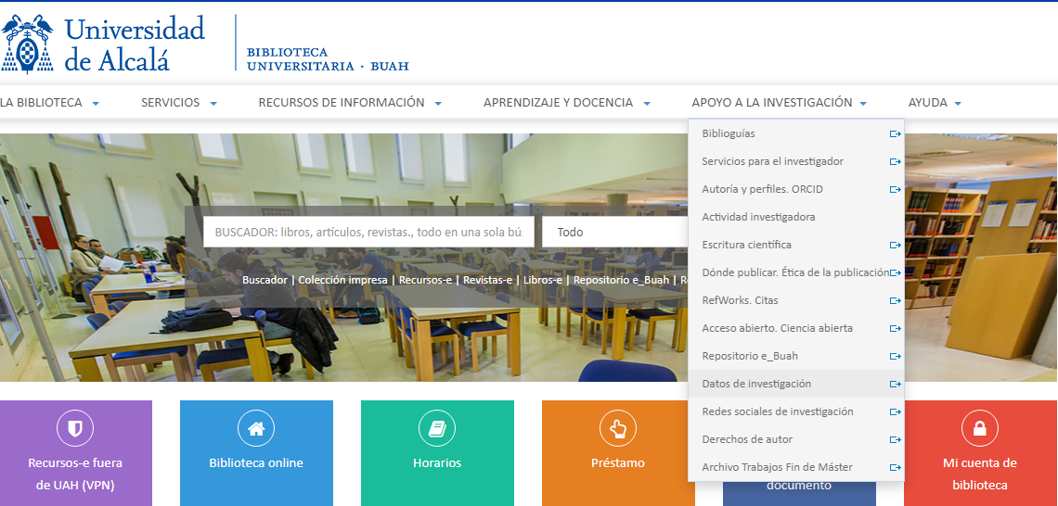
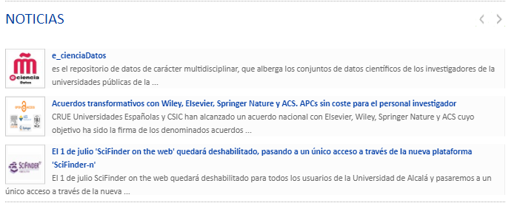
Difusión del repositorio de e_cienciaDatos
Notes:
3

Slide 4
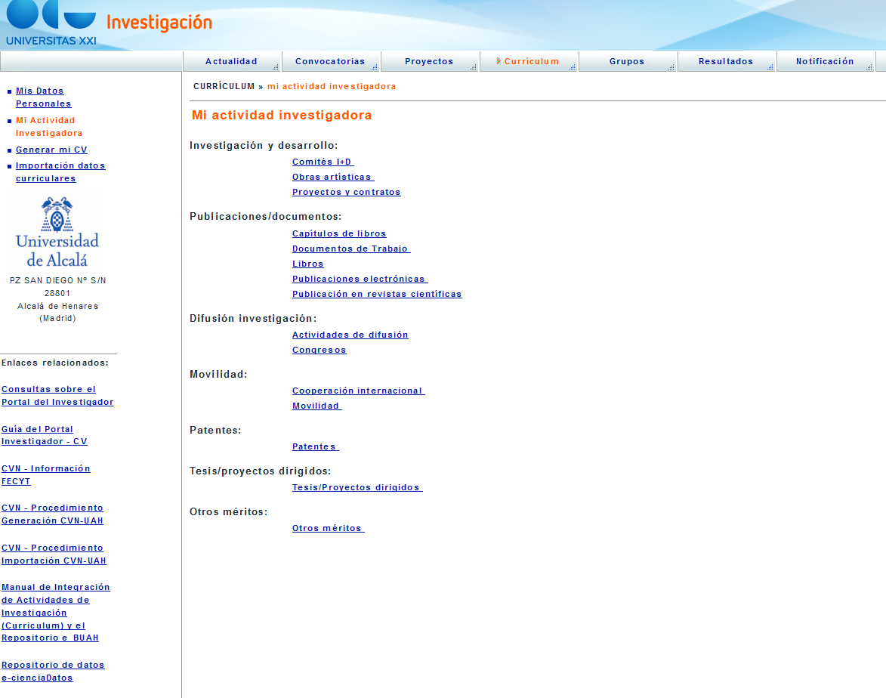
Difusión del repositorio de e_cienciaDatos
Integración del repositorio de datos y el Portal del Investigador
Notes:
4

Slide 5
Estado actual del repositorio de datos
Motivos para depositar los datos en e_CienciaDatos:
Compartir los datos recogidos para una investigación con otros investigadores
Presentación y difusión de los resultados de un proyecto
Compromiso de un proyecto de hacer una buena gestión de datos FAIR
Obtener un DOI de los datos/dataset para identificarlos (imposición de las revistas)
Temática de los datos depositados:
Ciencias medioambientales
Humanidades
Fechas de depósito
2018/2019
Notes:
5

Slide 6
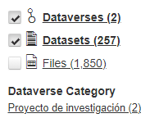
Estado actual del repositorio de datos
Proyectos de investigación: 2
Datasets: 257
Archivos: 1850
Notes:
6

Slide 7
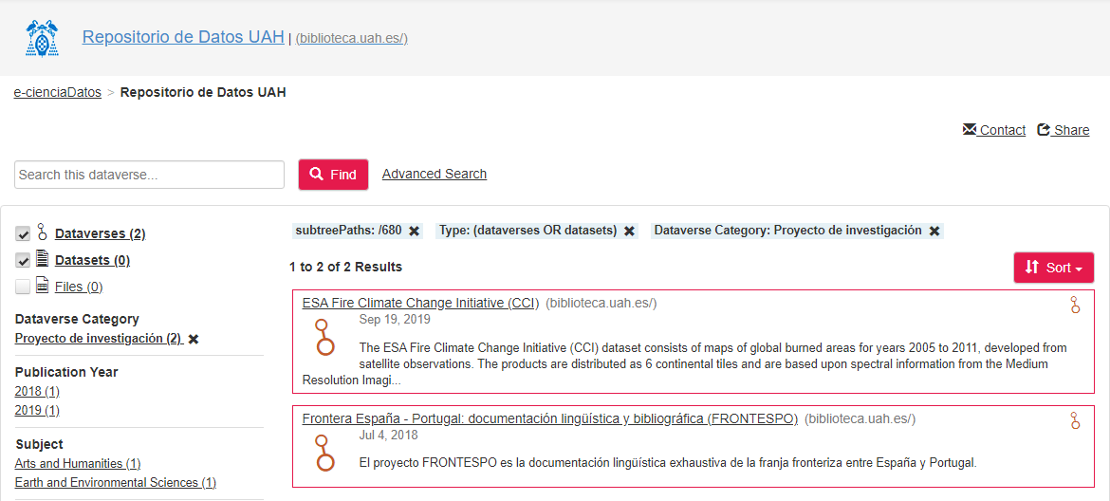
Estado actual del repositorio de datos
Proyectos de investigación:
ESA Fire Climate Change Initiative (CCI)
FRONTESPO. Frontera España – Portugal: documentación lingüística y bibliográfica
Notes:
7

Slide 8
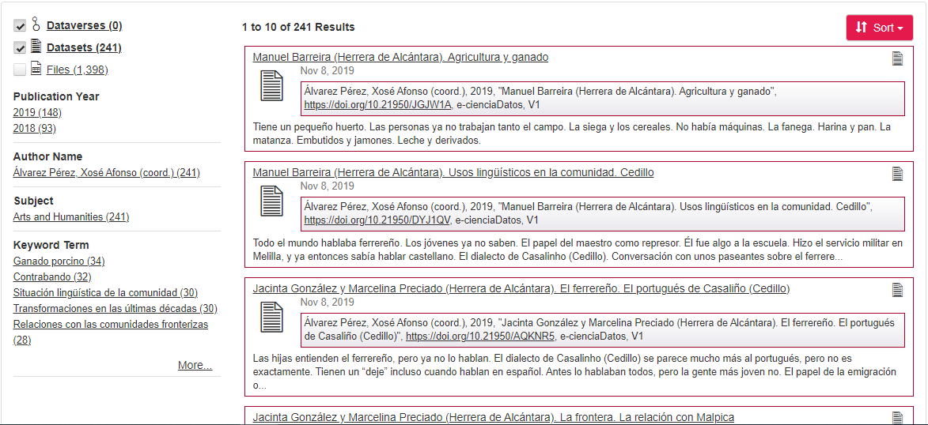
FRONTESPO. Frontera España - Portugal: documentación lingüística y bibliográfica
Notes:
8

Slide 9
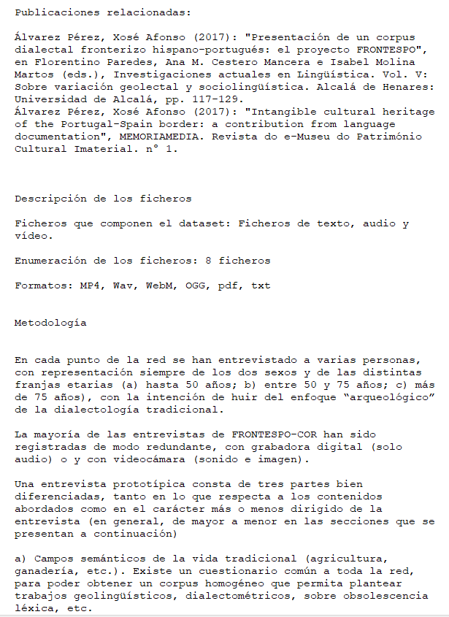
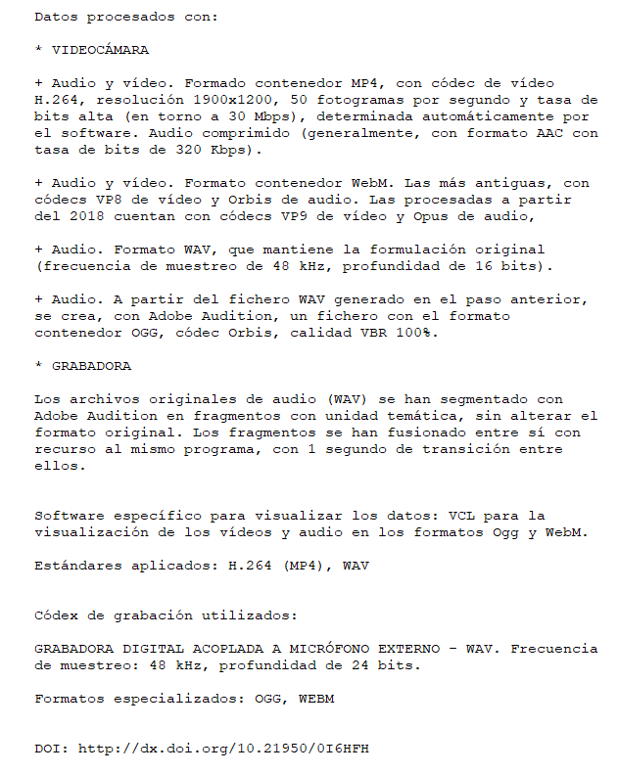
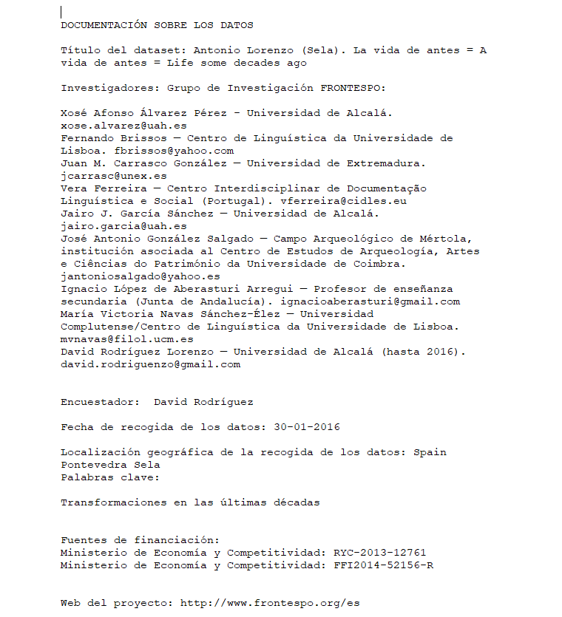
FRONTESPO. Frontera España - Portugal: documentación lingüística y bibliográfica
DOCUMENTACIÓN/README
Notes:
9

Slide 10
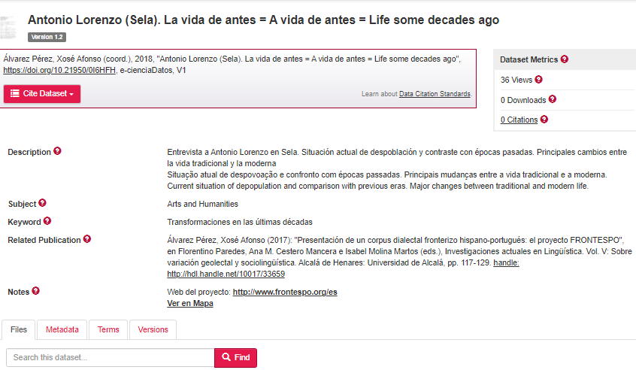
FRONTESPO. Frontera España - Portugal: documentación lingüística y bibliográfica
Notes:
10

Slide 11
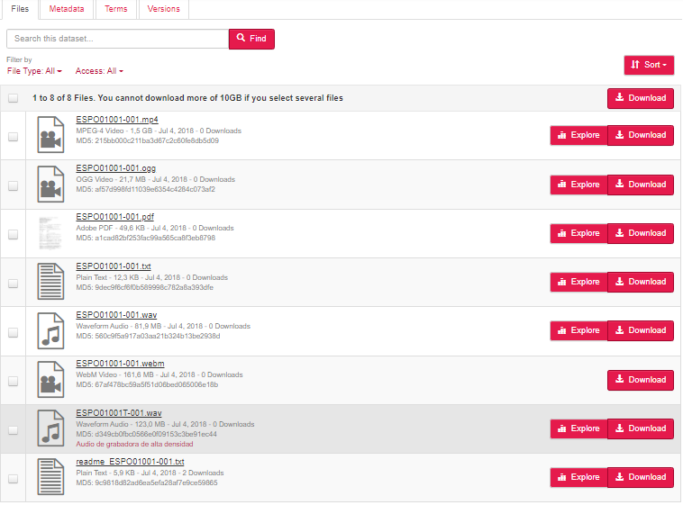
FRONTESPO. Frontera España - Portugal: documentación lingüística y bibliográfica
Notes:
11

Slide 12
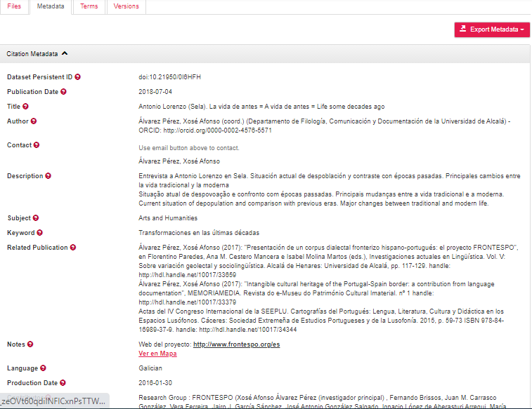
FRONTESPO. Frontera España - Portugal: documentación lingüística y bibliográfica
Notes:
12

Slide 13
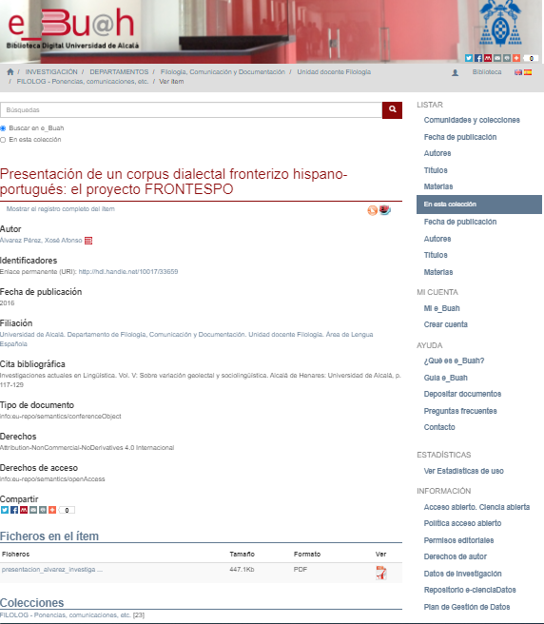
FRONTESPO. Frontera España - Portugal: documentación lingüística y bibliográfica
Notes:
13

Slide 14
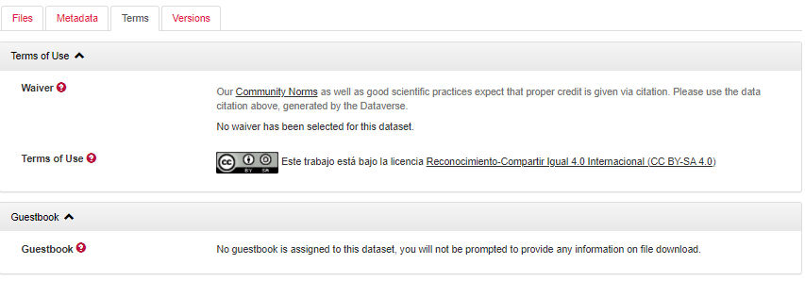
FRONTESPO. Frontera España - Portugal: documentación lingüística y bibliográfica
Notes:
14

Slide 15
FRONTESPO. Frontera España - Portugal: documentación lingüística y bibliográfica
Notes:
15

Slide 16
FRONTESPO. Frontera España - Portugal: documentación lingüística y bibliográfica
¡MUCHAS GRACIAS!
Notes:
16

Slide 17
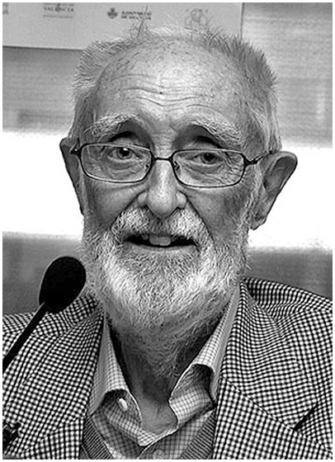
FRONTESPO. Frontera España - Portugal: documentación lingüística y bibliográfica
Mis fronteras son todas trascendibles, como lo es la membrana de la célula, sin cuya permeabilidad no sería posible la vida, que es dar y recibir, intercambio, cruce de barreras. Y más aún que trascendible la frontera es provocadora, alzándose como un reto, amorosa invitación a ser franqueada, a ser poseída, a entregarse para darnos con su vencimiento nuestra superación: ese es el encanto profundo del vivir fronterizo. Encanto compuesto de ambivalencia, de ambigüedad —no son lo mismo—, de interpenetración, de vivir a la vez aquí y allá sin borrar diferencias.
¿Por qué surge el proyecto? (I)
Notes:
17

Slide 18
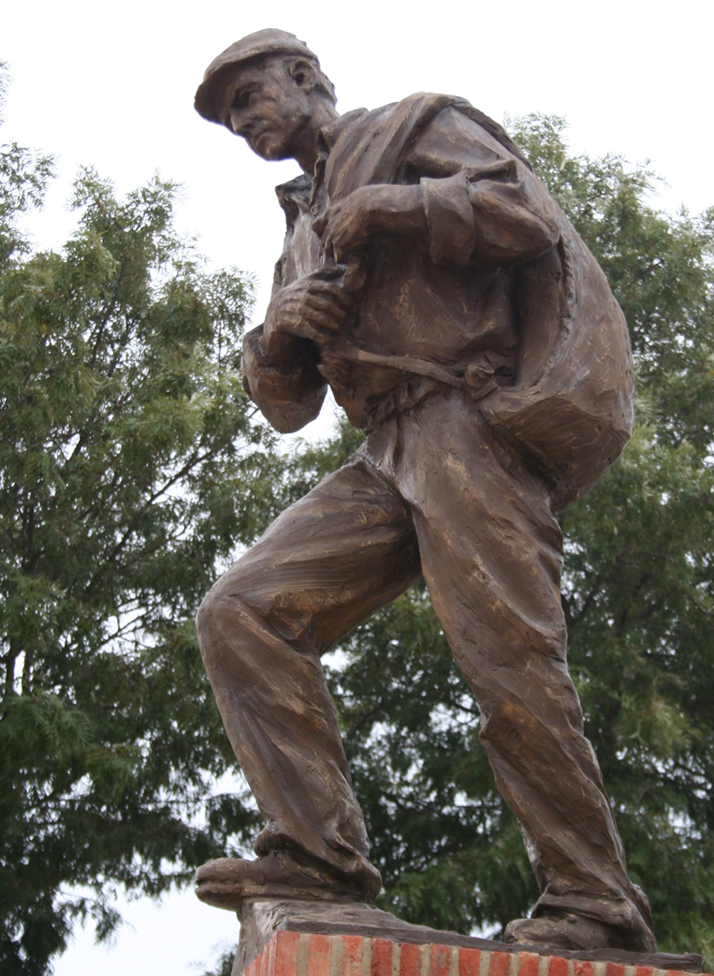
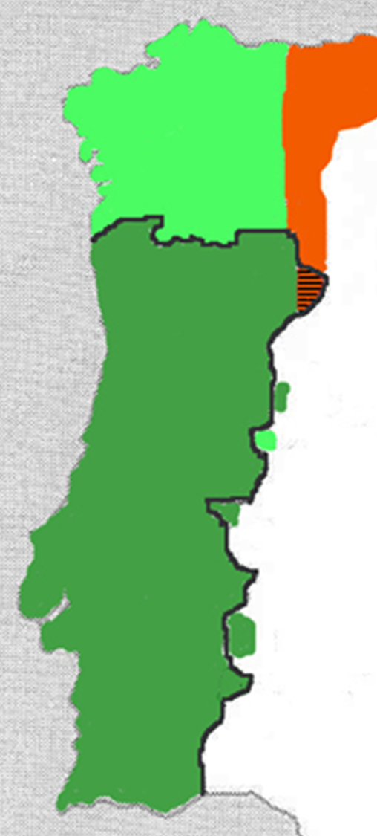
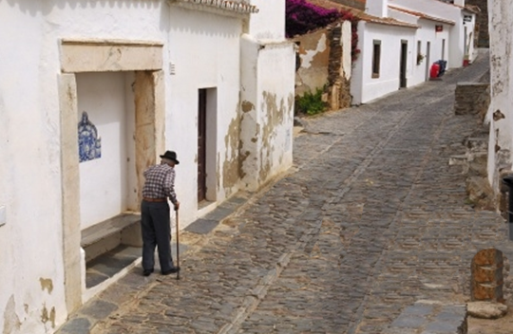
FRONTESPO. Frontera España - Portugal: documentación lingüística y bibliográfica
¿Por qué surge el proyecto? (II)
em Castro Leboreiro no | perdemos-nos, fomos ter a um lugarzinho... a Nossa Senhora, nem se entendia, a senhora -não é?- nem, nem falava português, nem falava espanhol, nem, nem falava nada, parecia um autêntico bichinho
P'os yo nací en La Tojera y me bauticé aquí en La Codosera [España]. Fui a Portugal a estudiar ... bueno yo tengo 3 años na' más de estudio ... yo escribo en portugués. Mi madre nació en una casa a 8 m del pilongo de la frontera del la' o de allá portugués frente a La Tojera. Ahí me crié yo. Mi madre era portuguesa ... Mi padre es otra historia. Aquí en España por polí­tica dispues de la guerra civil se metieron con él y se pasó a Portugal. […] en Portugal a mi padre y a mi madre los admitían, pero a nosotros, como éramos españoles, no nos admitían.
Notes:
18

Slide 19
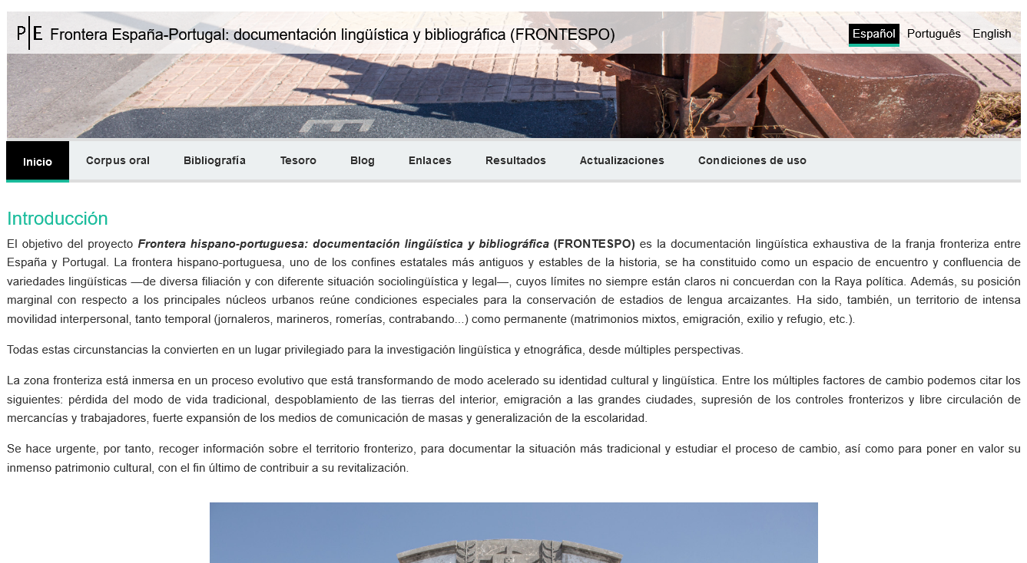
FRONTESPO. Frontera España - Portugal: documentación lingüística y bibliográfica
¿Cómo se estructura?
https://www.frontespo.org
Notes:
19

Slide 20
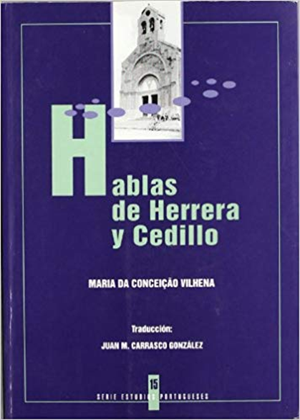
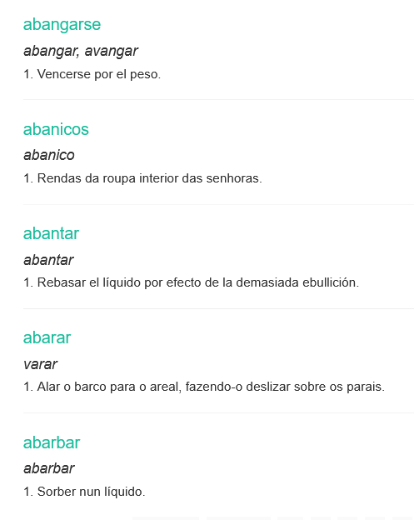
FRONTESPO. Frontera España - Portugal: documentación lingüística y bibliográfica
Tesoro léxico de la frontera hispano-portuguesa
4561 entradas
https://www.frontespo.org/es/tesoro
Notes:
20

Slide 21
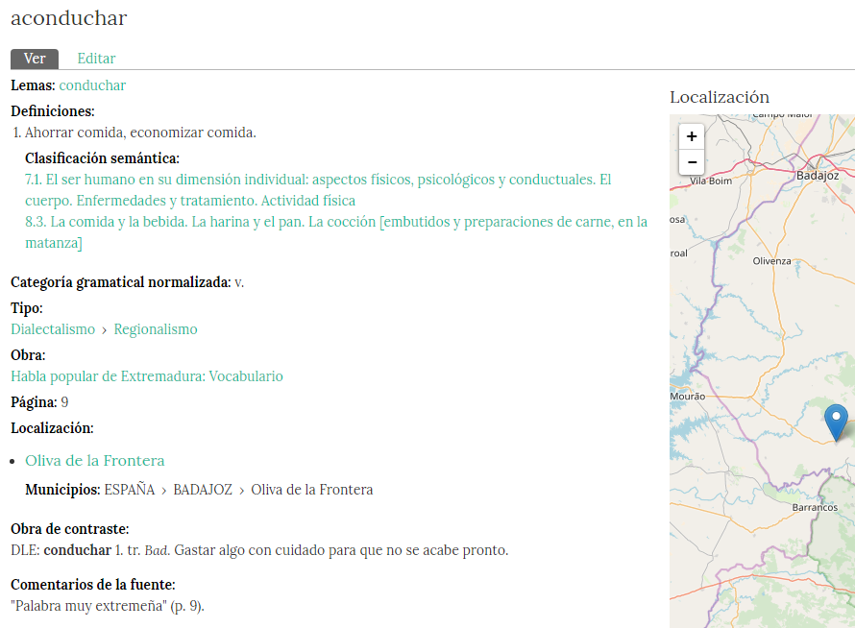
FRONTESPO. Frontera España - Portugal: documentación lingüística y bibliográfica
Notes:
21

Slide 22
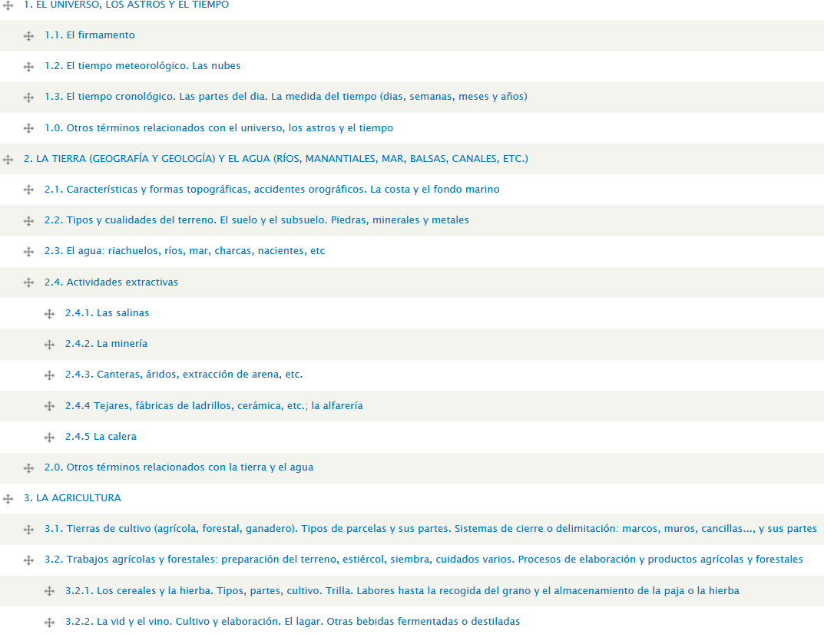
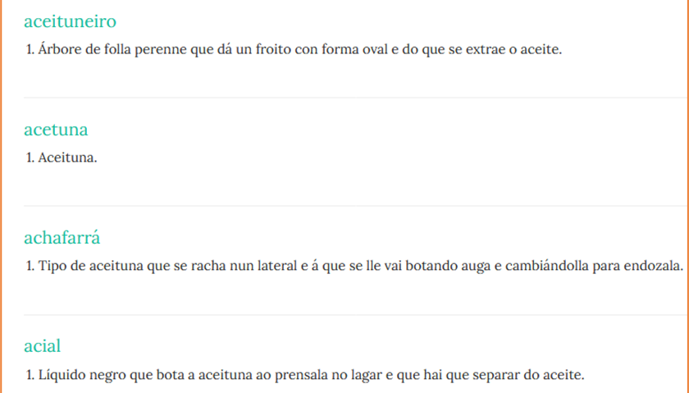
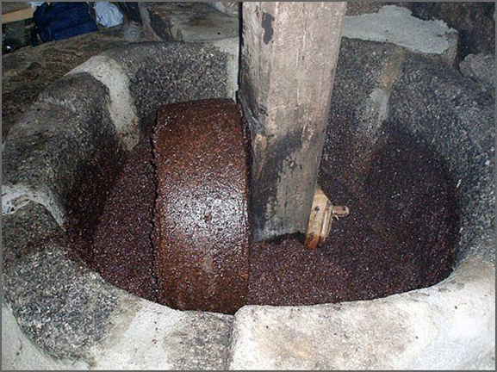
FRONTESPO. Frontera España - Portugal: documentación lingüística y bibliográfica
Clasificación semántica: el aceite
Notes:
22

Slide 23
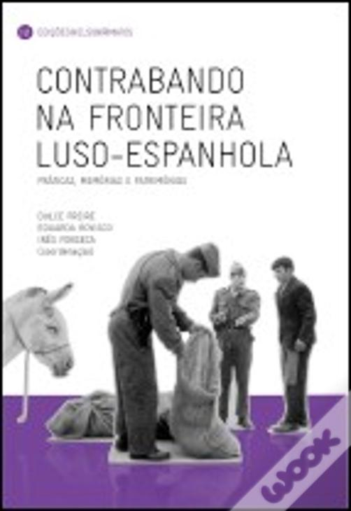
FRONTESPO. Frontera España - Portugal: documentación lingüística y bibliográfica
Bibliografía multidisciplinar de la frontera hispano-portuguesa
3934 entradas en abierto, 6267 en total
https://www.frontespo.org/es/bibliografia
Notes:
23

Slide 24
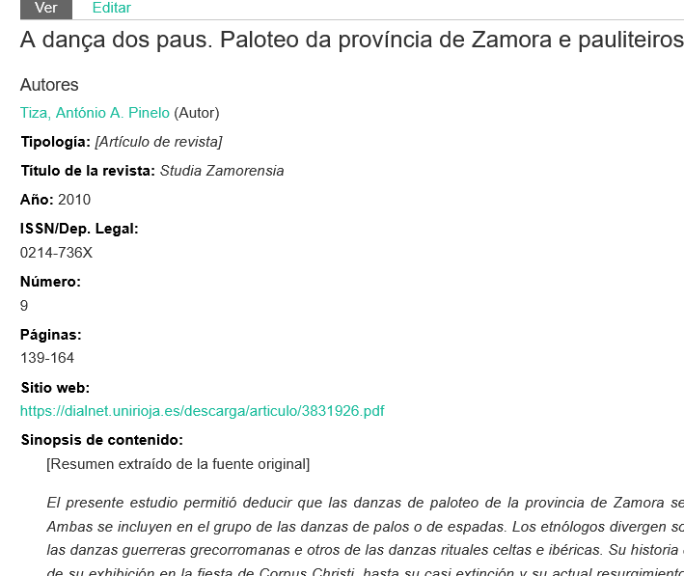
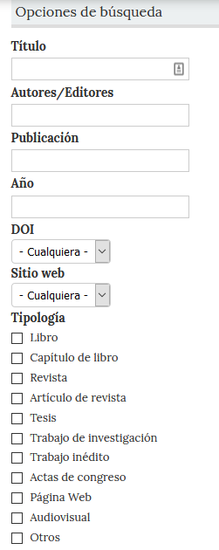
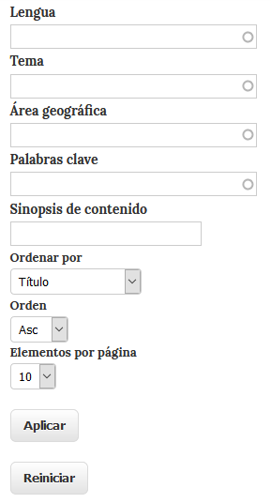
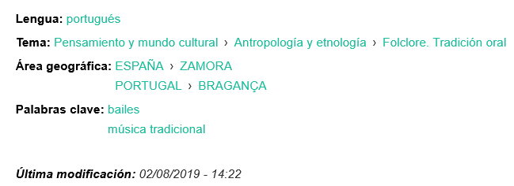
FRONTESPO. Frontera España - Portugal: documentación lingüística y bibliográfica
Notes:
24

Slide 25
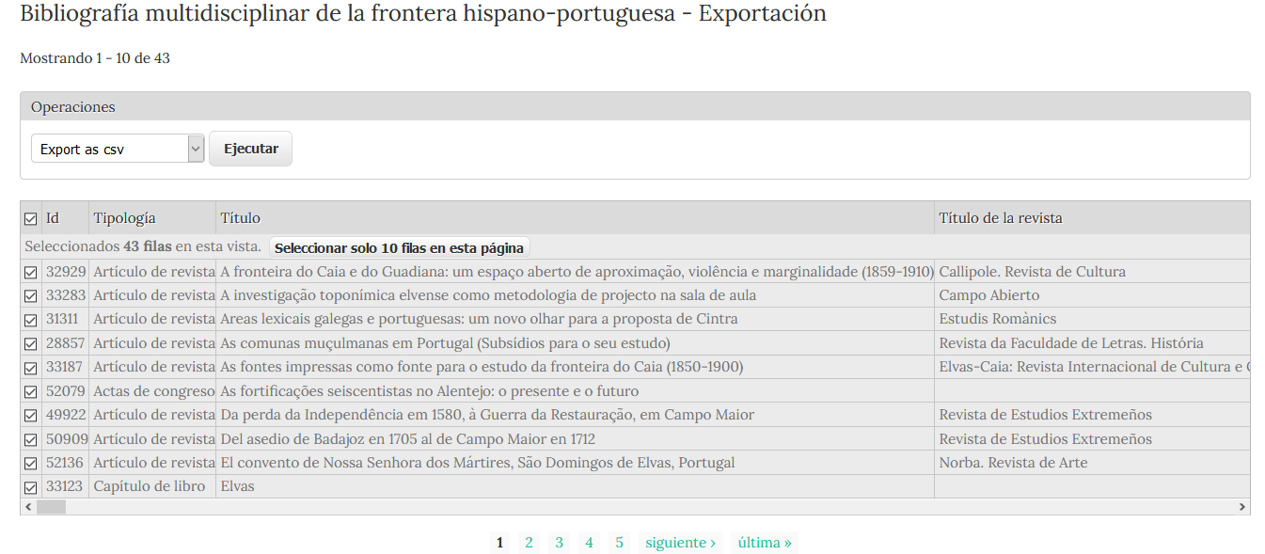
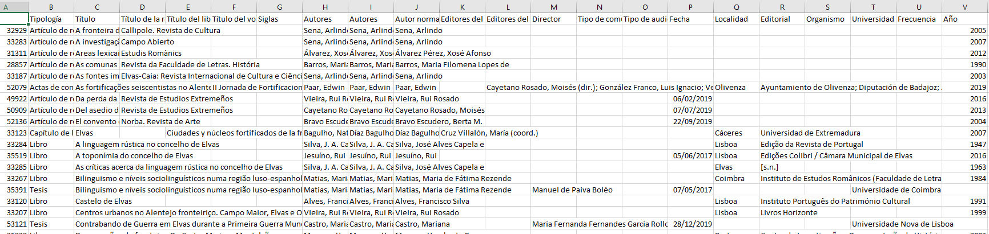
FRONTESPO. Frontera España - Portugal: documentación lingüística y bibliográfica
Notes:
25

Slide 26
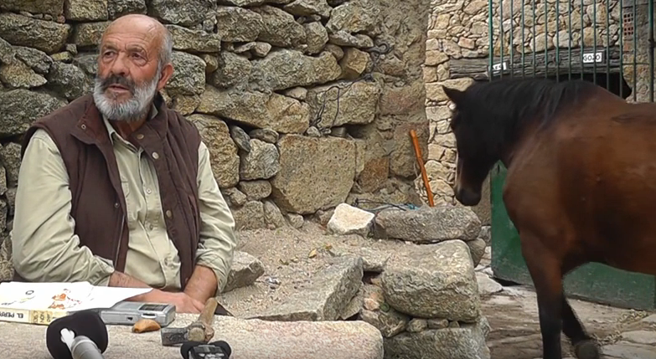
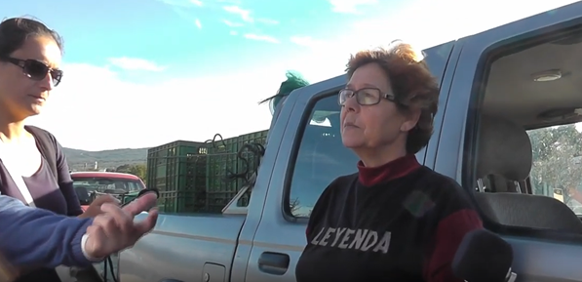
FRONTESPO. Frontera España - Portugal: documentación lingüística y bibliográfica
Corpus oral de la frontera hispano-portuguesa
1 – Información lingüística directa: Vocabulario de diversos campos semánticos relacionados con la vida tradicional.
2 – Información sociolingüística: Comportamiento lingüístico, juicios e identidades.
3 – Conversación libre: La vida de antes, biografía del informante, el contrabando, fiestas y bailes, relaciones España-Portugal, etc.
[aprovechamiento lingüístico (corpus semiespontáneo) + utilidad para otras áreas: antropología, etnografía, geografía humana, historia, etc.]
https://www.frontespo.org/es/corpus
Notes:
26

Slide 27
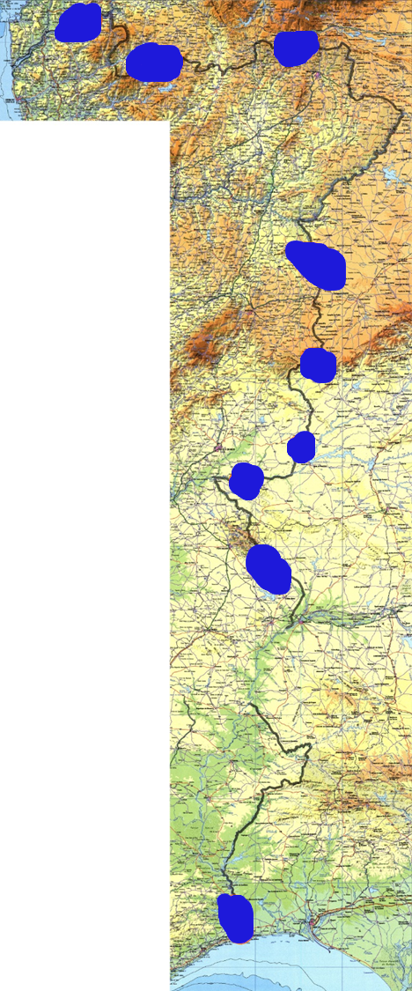
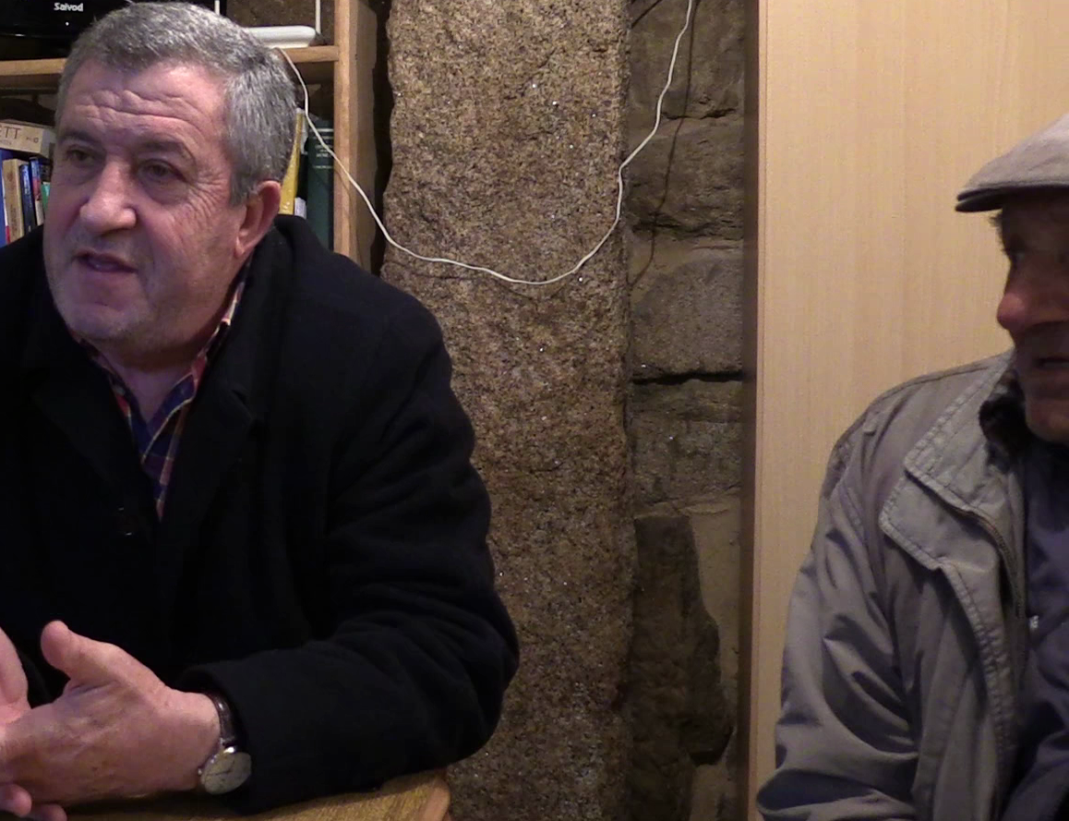
FRONTESPO. Frontera España - Portugal: documentación lingüística y bibliográfica
Exportado para e_ciencia Datos
Corpus oral: 1ª fase (2015-2016)
64 puntos de encuesta. 217 entrevistas. 287 informantes.
290 horas de grabaciones en bruto (237 de ellas en vídeo).
Notes:
27

Slide 28
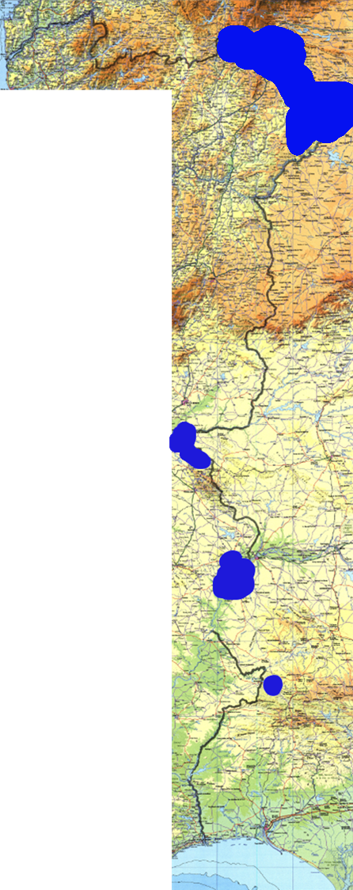
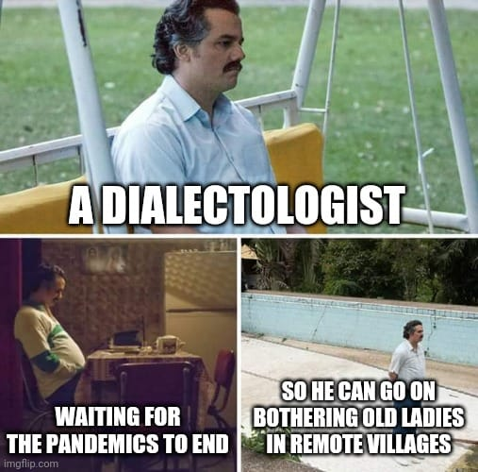
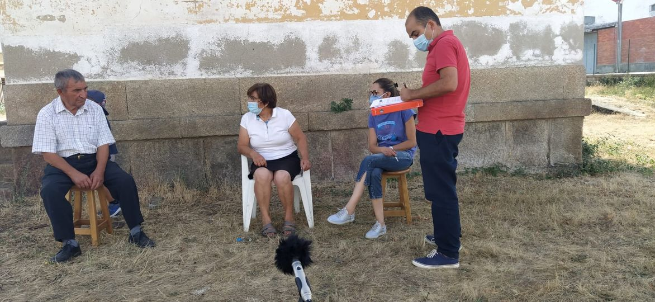
FRONTESPO. Frontera España - Portugal: documentación lingüística y bibliográfica
Corpus oral: 2ª fase (2020 - ????)
Notes:
28

Slide 29
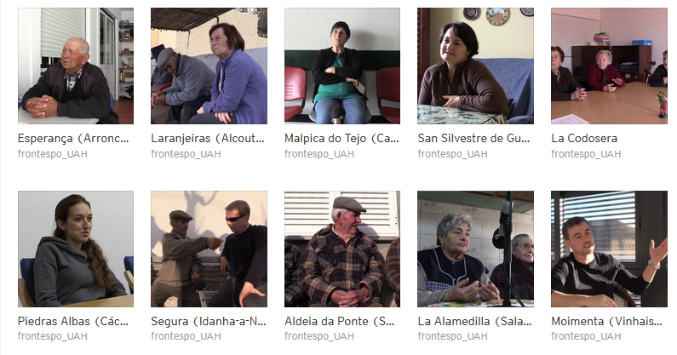
FRONTESPO. Frontera España - Portugal: documentación lingüística y bibliográfica
Publicado parcialmente en línea
51 entrevistas. 64 horas y 37 minutos
Notes:
29

Slide 30
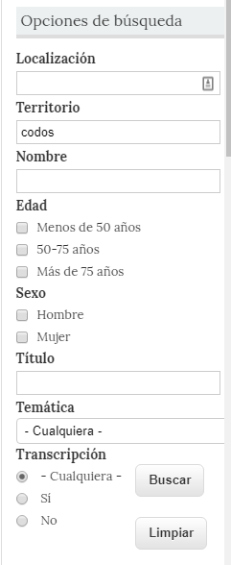
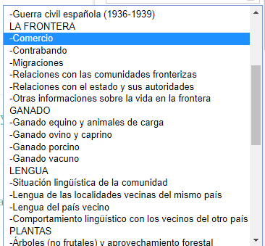
FRONTESPO. Frontera España - Portugal: documentación lingüística y bibliográfica
Notes:
30

Slide 31
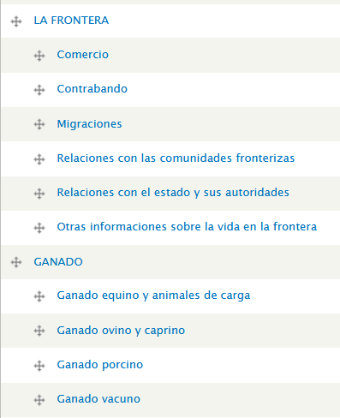
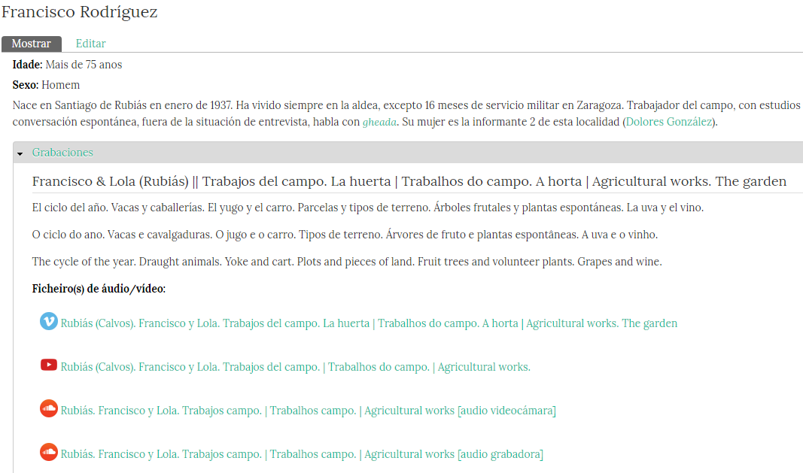
FRONTESPO. Frontera España - Portugal: documentación lingüística y bibliográfica
Clasificación temática
Ficha del informante
10 categorias, 43 temas
Notes:
31

Slide 32
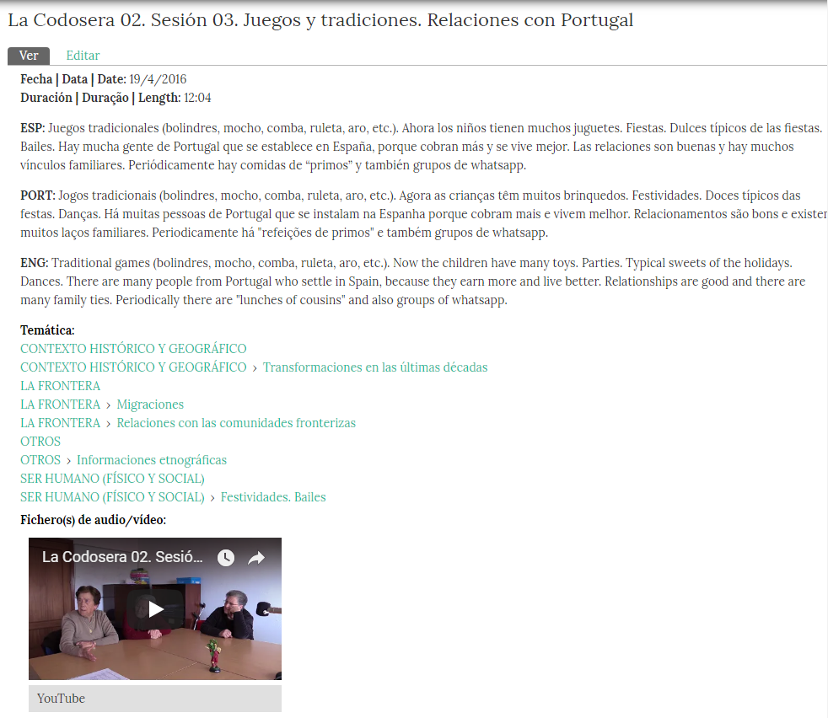
FRONTESPO. Frontera España - Portugal: documentación lingüística y bibliográfica
Notes:
32

Slide 33
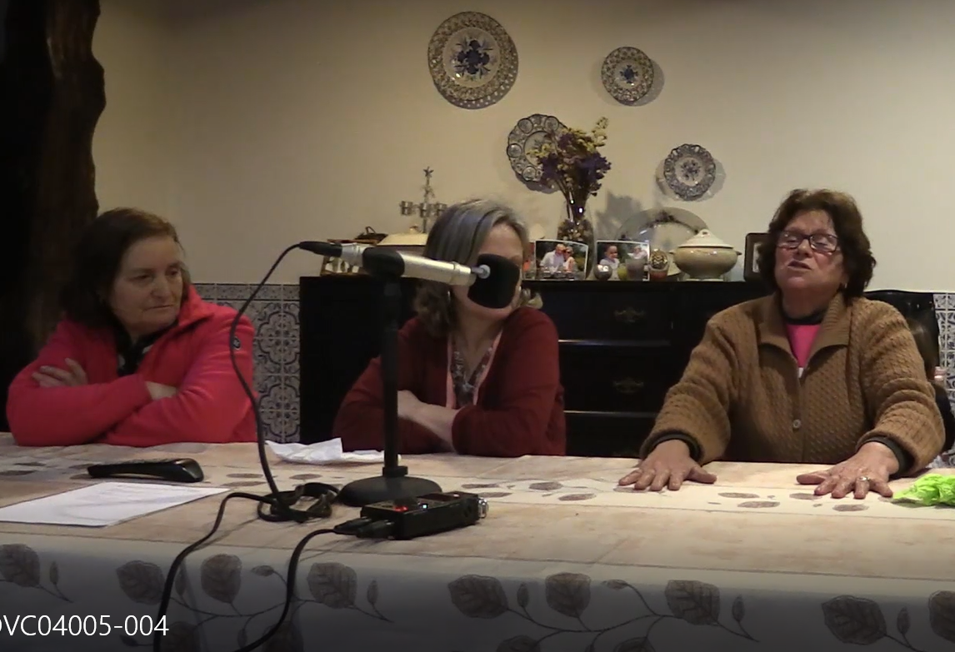
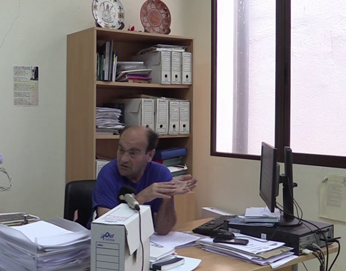
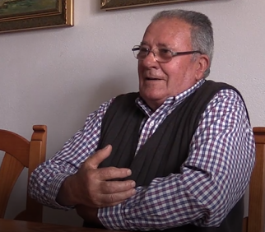
FRONTESPO. Frontera España - Portugal: documentación lingüística y bibliográfica
Identidades cruzadas en la ribera española del Guadiana
Desertores y prófugos
Frontera pandémica
- E os montes que foram, mesmo homens já casados e tudo, que iam a saltos, chamavam-lhe a saltos, sabe?
- Chamavam-lhe os carneiros [...]
- Iam para a França, mas iam a pé.
- Atravessavam aqui no rio [...]
- Eles tinham certos sítios onde já estava o outro passador que os apanhava lá naquele sítio que combinavam, era o que eles contavam -não é?-, eu também não sei, e depois iam de comboio [...]
las relaciones...en la frontera a lo largo del... del tiempo pues han sido muy diversas...digamos que esta... esto que está pasando ahora con el Coronavirus es un poco parecido a lo, a lo de la frontera | es decir lo que en un momento...son...relaciones normales de vecindad, afectivas...sociales...comerciales...de cualquier tipo...de relación son normales...son... fluidas totalmente; hay otros momentos en lo que| en las que...los que debido a causas políticas pues...estas relaciones... se cortan y la frontera se convierte en un verdadero peligro | la gente se convierte en delincuentes a causa de la frontera
- Como é que se consideravam, como o senhor se considera?
- Lá considerava-me português, porque eu falava português considerava-me português
- Mesmo tendo documento nacional de identidade espanhol?
- Claro, no único que se falava era de Portugal, pues considerava-se português, uma vez sais de aí para fora, pois já não, já dizes “sou espanhol”. Mentres estava lá no Romerão, ali nada mais que se falava português... Até para meter com os barqueiros que andavam com a, com a, com as lanchas, à apanha dos peixes.
Notes:
33

Slide 34
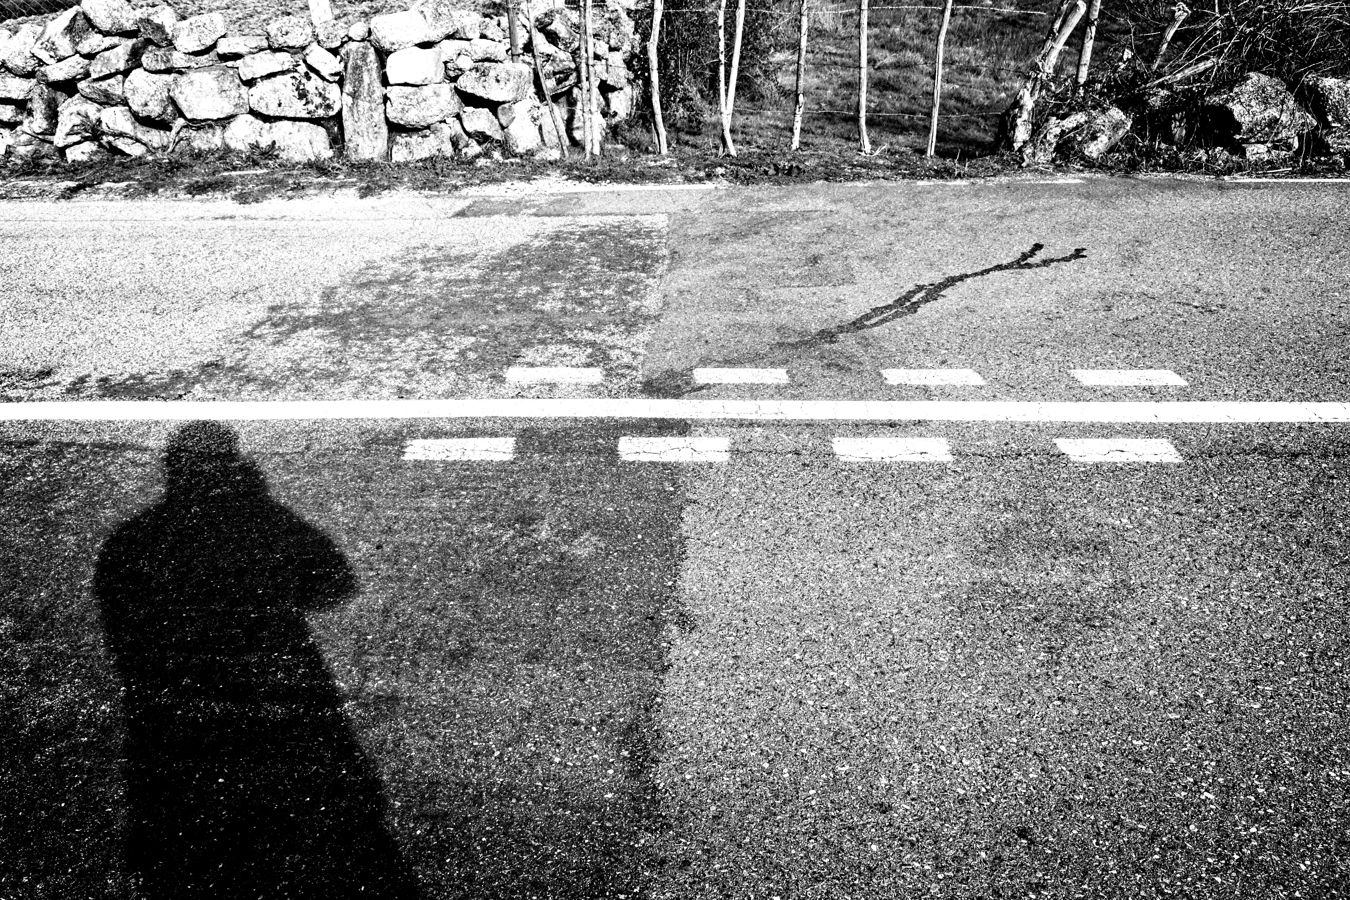
FRONTESPO. Frontera España - Portugal: documentación lingüística y bibliográfica
Gracias por la atención
Notes:
34

